Slide 1
Mini Mobile Banking
Irene Nurintan

Slide 2
Tentang

Slide 3
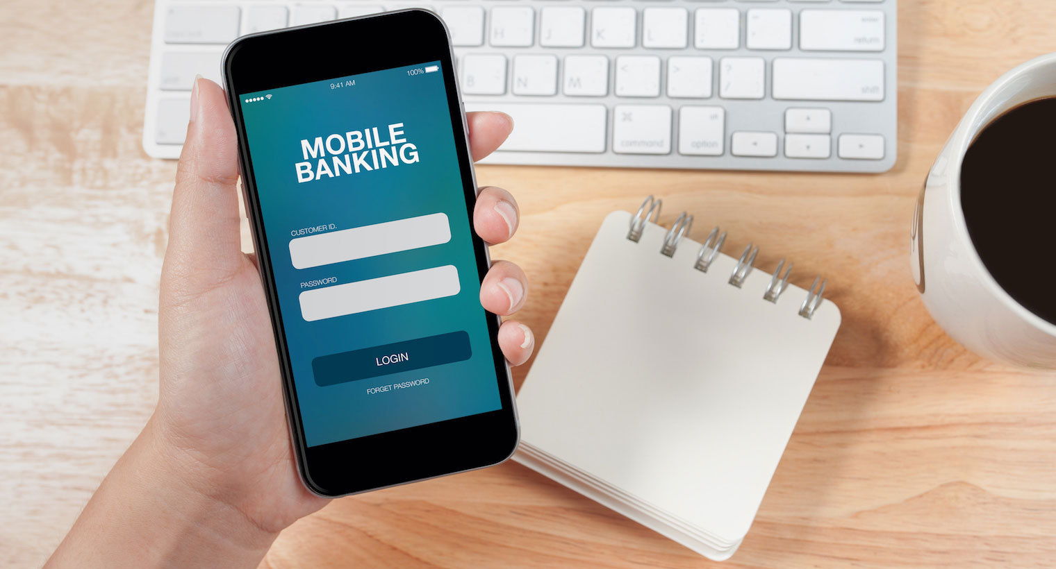
Mobile banking adalah layanan perbankan yang dapat diakses melalui ponsel
Mobile banking biasanya dilengkapi dengan fitur:
Cek saldo
Mutasi rekening
Transfer uang

Slide 4

Kenapa?
Menawarkan kemudahan jika dibandingkan dengan SMS banking
Mempermudah dalam melakukan transaksi keuangan tanpa harus mencari mesin ATM
Mengurangi resiko penipuan
Mengurangi biaya telebanking
Memudahkan pihak bank melakukan promosi produk-produk yang dimiliki

Slide 5
Fitur
Registrasi
Login/Logout
Informasi Saldo
Mutasi Rekening
Transfer antar-bank

Slide 6







Slide 7
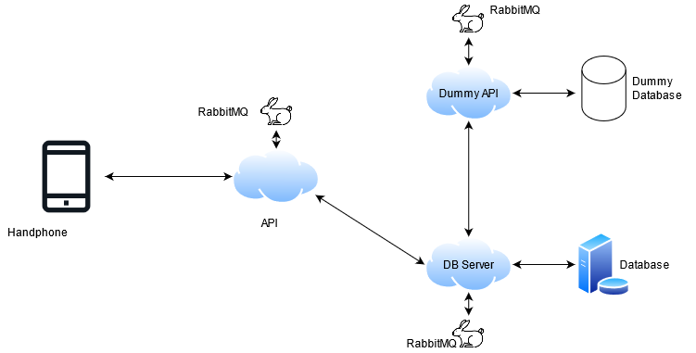
Alur Sistem

Slide 8
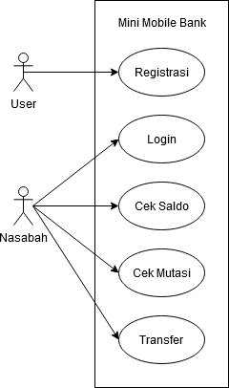
UseCase

Slide 9
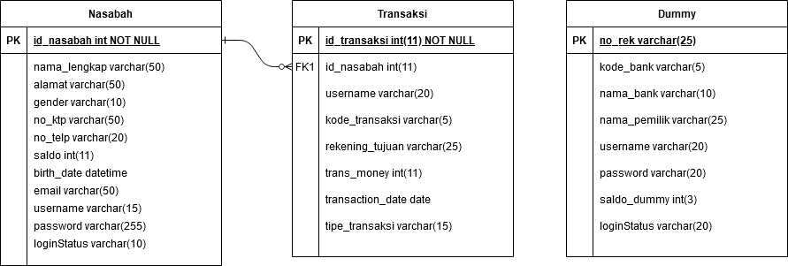
ERD

Slide 10
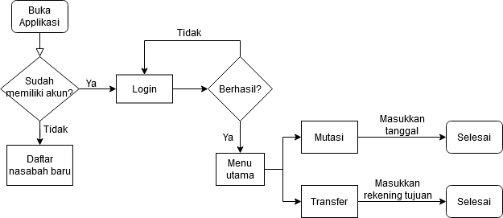
Userflow

Slide 11
Path yang digunakan
Mini Bank
Method | Path | Description
POST | http://localhost:8080/register | Tambah user baru
PUT | http://localhost:8080/login | Login
GET | http://localhost:8080/home/{username} | Mengambil saldo
POST | http://localhost:8080/transfer | Transfer uang
PUT | http://localhost:8080/logout/{username} | Logout
POST | http://localhost:8080/mutasi | Cek mutasi

Slide 12
Dummy Bank
Method | Path | Description
POST | http://localhost:8990/dum/register | Register
PUT | http://localhost:8990/dum/login | Login
GET | http://localhost:8990/dum/saldo/{username} | Get saldo
PUT | http://localhost:8990/dum/logout/{username} | Logout

Slide 13
Thank You

